Slide 1
Info programma FISHING24-7
Laura Nuķe

Slide 2
saturs
projekta ideja
mērķauditorija
nepieciešamība/lietderīgums
izstrādes līdzekļi
izstrādei patērētais laiks
projekta izstrādes, testēšanas un dokumentēšanas gaita
problēmas ar kurām saskāros
mani ieguvumi

Slide 3
projekta ideja, mērķauditorija, nepieciešamība/lietderīgums
Programmas mērķis ir informēt par to, kā automāti izskatās un kāds ir to apraksts, kāda ir to lietošanas instrukcija, ar ko ir iespējams norēķināties automātā, adreses, kur atrodas šie automāti, kādas preces tiek pārdotas automātā un to cenas.
Mērķauditorija - FISHING24-7 tirdzniecības automātu klienti.
Šī programma bija ļoti nepieciešama, jo klientiem nebija pieejams informatīvs avots par mūsu piedāvājumu. Šajā brīdī programma varbūt ir mazāk lietderīga, jo kalpos vairāk kā prototips, bet ar nākotnes uzlabojumiem tās lietderīgumu noteikti varēs redzēt.

Slide 4
Izstrādes līdzekļi un patērētais laiks
Visual Studio code teksta redaktors
Windows Snipping tool (Microsoft screenshot rīks)
Microsoft Word
Pixelcut background remover
Projekta izstrādei veltīju 9 dienas, vidēji 4 stundas dienā, tātad kopā apmēram 36 stundas.

Slide 5
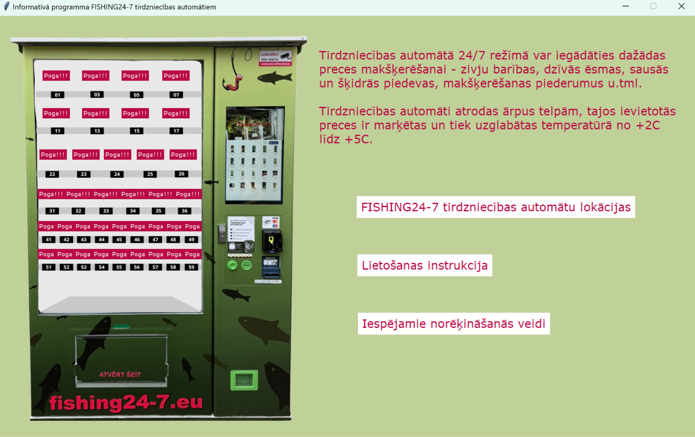
projekta izstrādes, testēšanas un dokumentēšanas gaita
Izdomāju projekta ideju.
Izstrādāju nepieciešamos specifikācijas un dizaina dokumentus.
Veidoju projekta programmu atbilstoši izveidotajiem nosacījumiem, paralēli to izmitināju GitHub.
Izveidoju testpiemēru kopu un lietotāja rokasgrāmatu.
Nosūtīju draugiem testējamo programmu un testpiemēru kopu.
Sagaidīju viņu atbildes.
Iesniedzu visus saistītos dokumentus Github.
Veicu vēlreizēju projekta pārbaudi.

Slide 6
problēmas ar kurām saskāros
iekļaušanās laikā
programmas atkļūdošana
bildes

Slide 7
mani ieguvumi
Trenēju savas plānošanas spējas
Pieredze projekta izstrādē
Bāze nākotnes programmas turpināšanai/papildināšanai
Python programmēšanas valodas dziļāka apguve
Iemācījos izmitināšanu GitHub

Slide 8
Paldies par uzmanību!

